Slide 1
Разработка сайта по изучению языка программирования python
Государственное Общеобразовательное учреждение «Забайкальский Краевой Лицей-Интернат»
Выполнил:
Быков Иван, ученик 11 «Б»
Научный руководитель:
Иванова Юлия Владимировна,
учитель информатики
Чита 2024

Slide 2
Цель
Актуальность
Задачи
1. Изучение теоретического материала по разделу информатики «сайтостроение»
2. Определение среды для разработки по критериям практичности и удобства освоения
3. Разработка шаблон сайта и его дизайна
4. Разработка внутренней системы сайта, наполнение его пассивным и интерактивным контентом
5. Размещение сайта в сети интернет и проверка его работоспособности
создание обучающего сайта «LPIE» (learning python is easy) по изучении языка программирования Python.
Актуальность выбора данной темы заключается в том, что разработка данного сайта станет отличным помощником в изучении языка программирования Python.
Проблема
незнание школьниками языка программирования python, который является основным для решения задач по информатике школьного курса

Slide 3
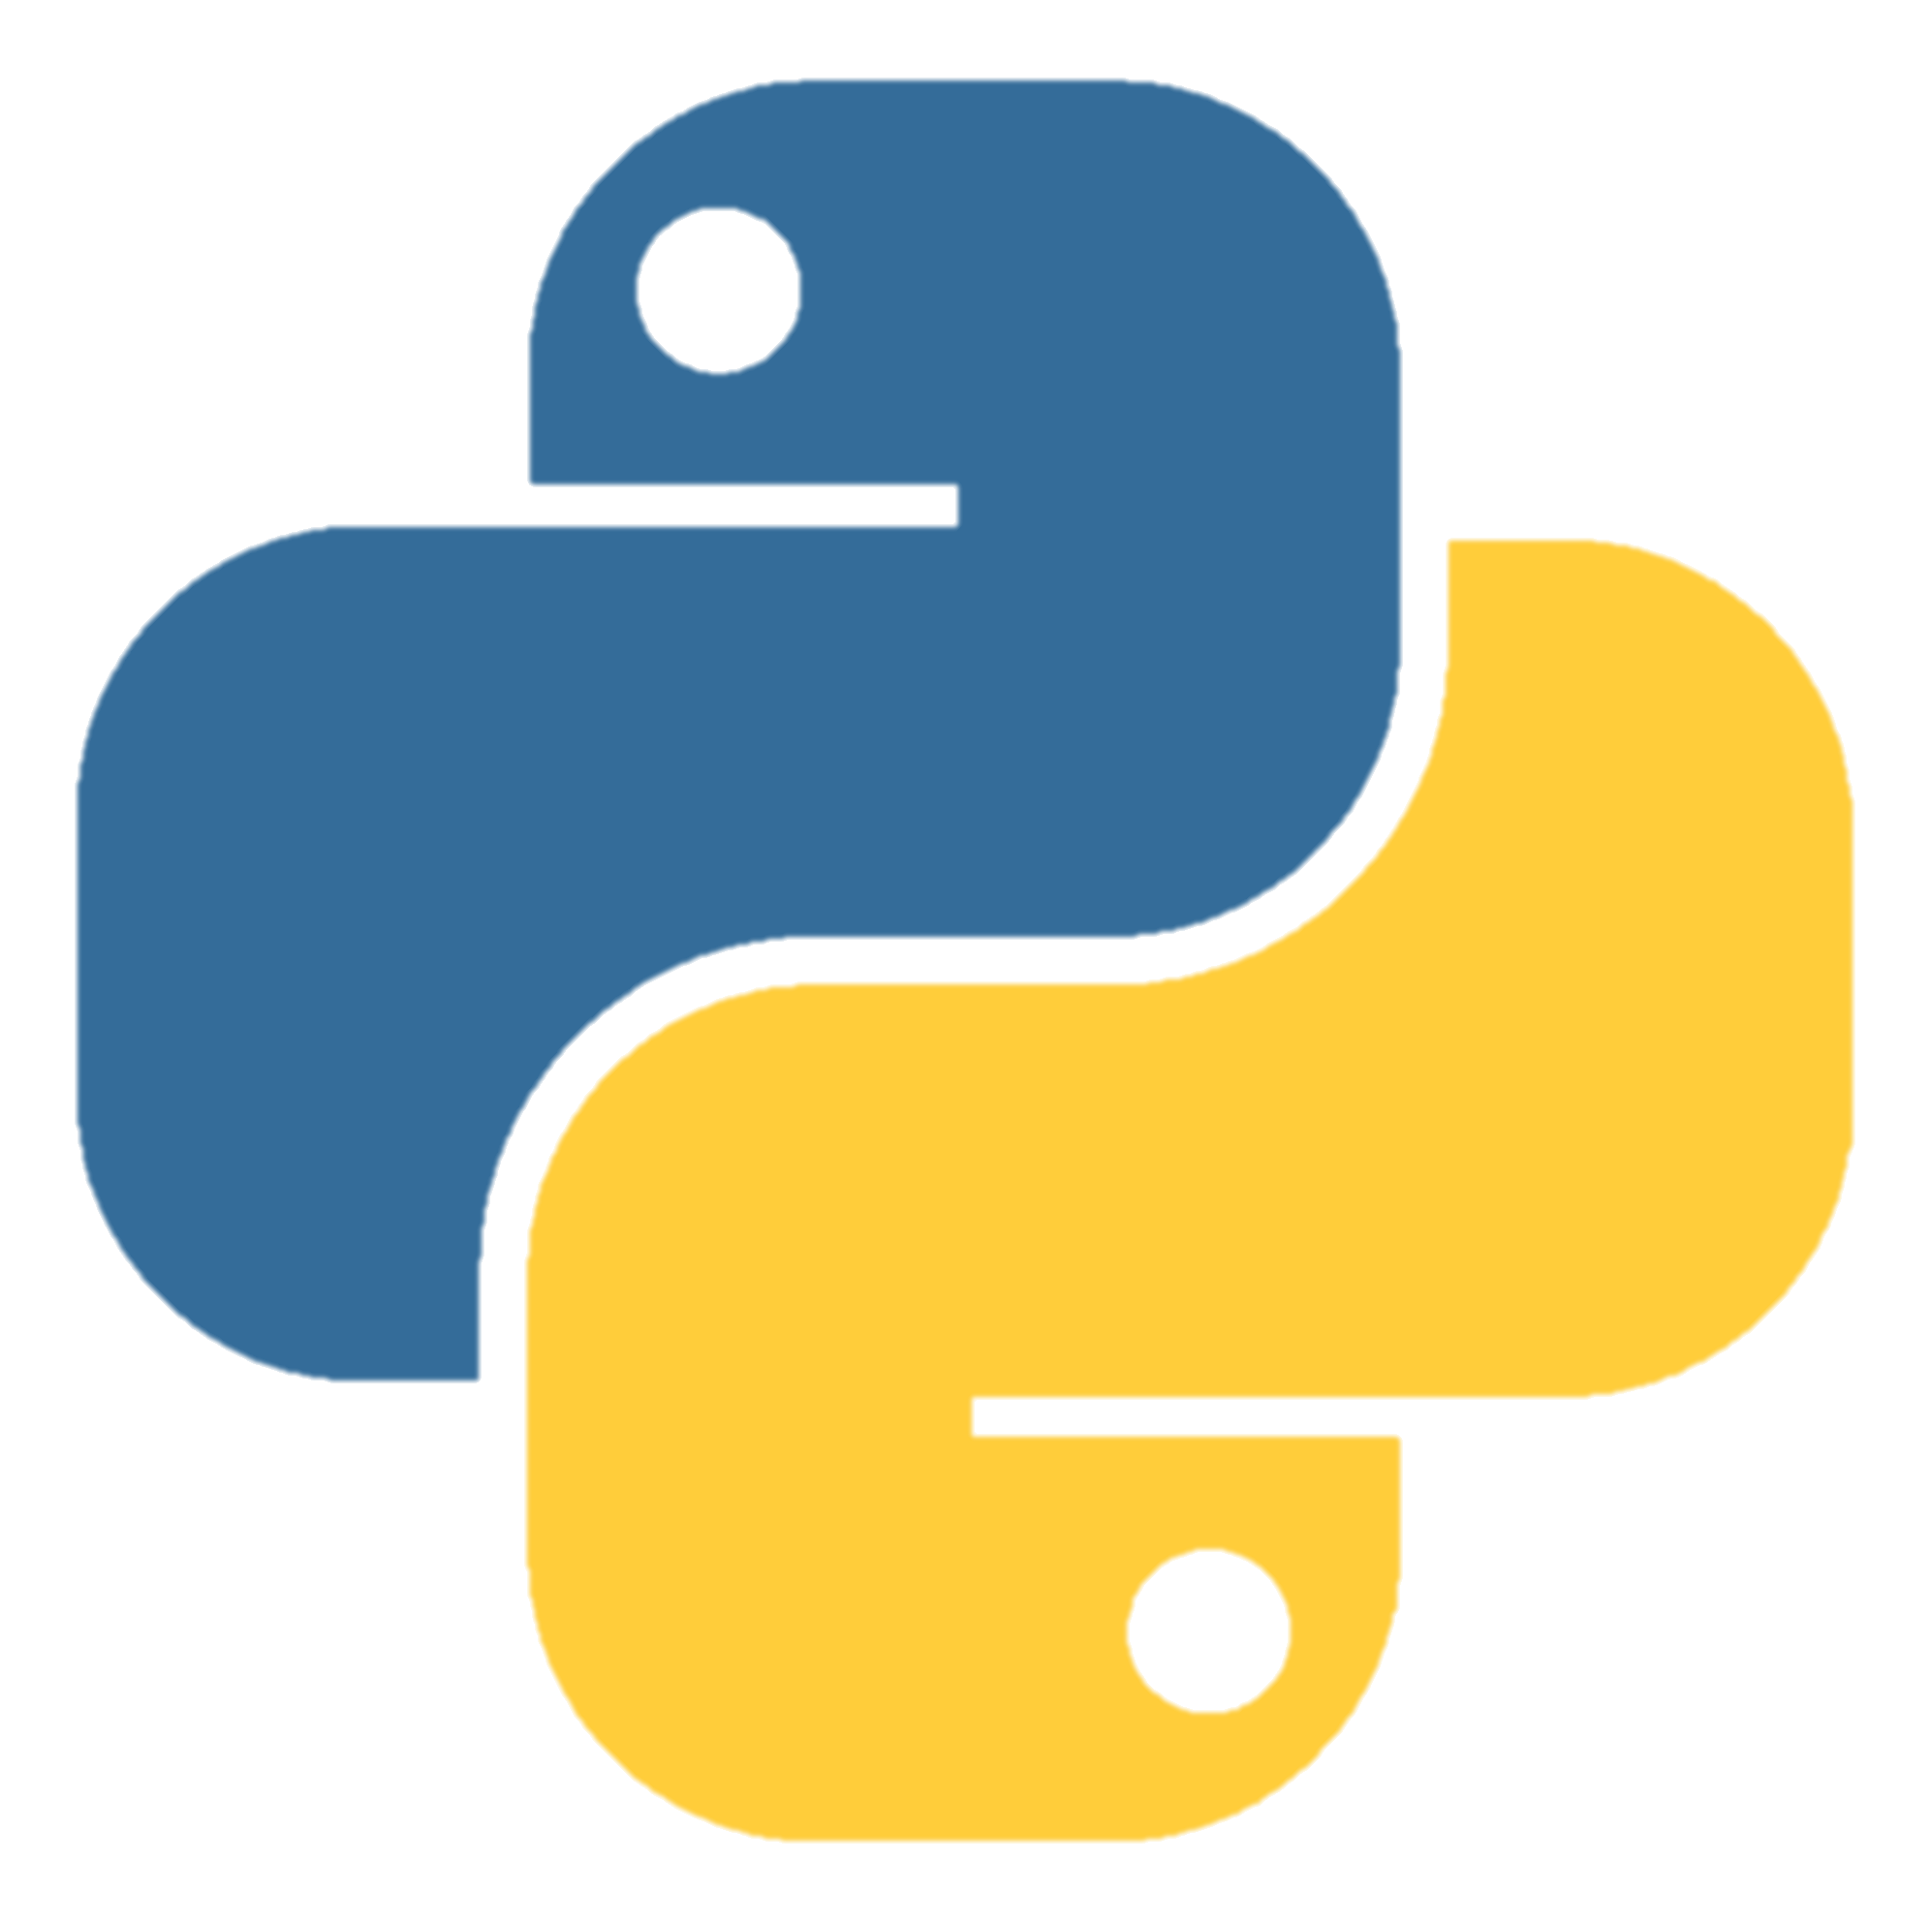
Python
02
Версия Python 2.0 была выпущена 16 октября 2000 года и включала в себя много новых крупных функций — таких как полный сборщик мусора и поддержка Unicode. Однако наиболее важным из всех изменений было изменение самого процесса развития языка и переход на более прозрачный процесс его создания.
01
Гвидо ван Россум задумал Python в 1980-х годах, а приступил к его созданию в декабре 1989 года в центре математики и информатики в Нидерландах. Язык Python был задуман как потомок языка программирования ABC, способный к обработке исключений и взаимодействию с операционной системой Amoeba. Ван Россум является основным автором Python и продолжал выполнять центральную роль в принятии решений относительно развития языка вплоть до 12 июля 2018 года.
03
Первая обратно-несовместимая версия Python 3.0 была выпущена 3 декабря 2008 года после длительного периода тестирования. Многие её функции были портированы и обратно совместимы с Python 2.6 и Python 2.7.

Slide 4
Инструменты для разработки
Название инструмента | Html (язык гипертекстовой разметки) | Bootstrap |  | Django (Python) (язык программирования) | PyCharm (среда разработки) | Mozilla Firefox (браузер)
 |  | JavaScript (язык программирования) | CSS (язык программирования)
Применение в проекте | Создание макета сайта | создание дизайна сайта |  | Разработка backend составляющей сайта | Среда для разработки сайта | Проверка работоспособности сайта на этапах разработки

Slide 5

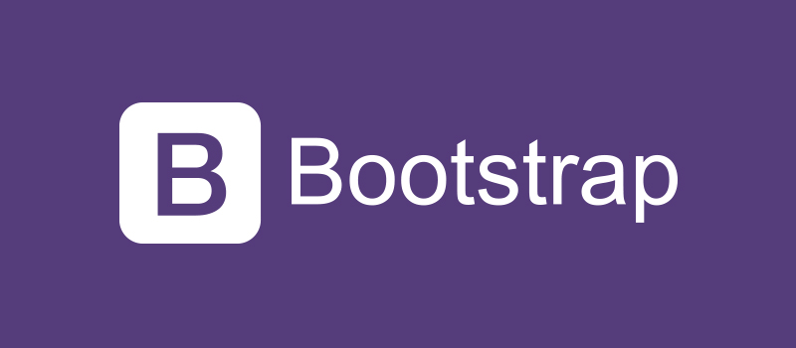
Фреймворки
Django
Bootstrap

Slide 6
Практическая часть
Структура, макет и дизайн сайта
Внутренние механизмы сайта
Размещение сайта в сети интернет
Разработка курса
Наполнение сайта контентом

Slide 7
Структура сайта
Главная
содержит в себе основную информацию о проекте
Курсы
содержит все доступные курсы для обучения языку программирования python

Slide 8
Макет и дизайн сайта

Slide 9
Разработка внутренних механизмов сайта

Slide 10
Размещение сайта в сети интернет

Slide 11
Разработка курса

Slide 12
Наполнение сайта контентом

Slide 13
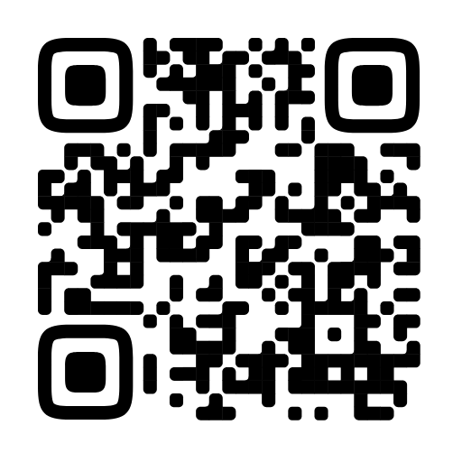

Slide 14
Заключение
В ходе выполнения проекта был изучен материал по теме «Разработка сайтов», после чего разработаны структура, макет и дизайн сайта. После был прописан внутренний код сайта и добавлены обучающие материалы по теме «Python». После завершения разработки сайт размещён в информационной сети интернет и проверен на работоспособность. Цель и задачи проекта были достигнуты.

Slide 15
Спасибо за внимание
Государственное Общеобразовательное учреждение «Забайкальский Краевой Лицей-Интернат»
Разработка сайта по изучению языка программирования python
Выполнил:
Быков Иван, ученик 11 «Б»
Научный руководитель:
Иванова Юлия Владимировна,
учитель информатики
Чита 2024

